Slide 1
自动驾驶在线可达集计算与应用
吴晨雨

Slide 2
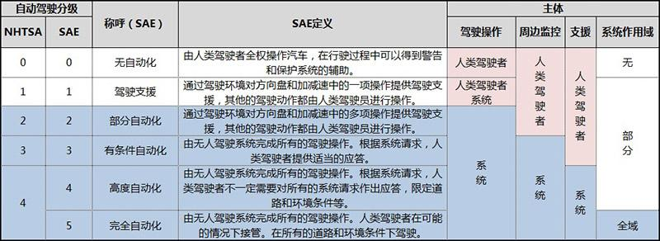
Background
Notes:
随着科技的迅猛发展，我们迎来了高度复杂的系统和自动化机械的新时代。这些进步不仅极大地推动了生产力，也对工具的稳定性和安全性提出了更高的要求。在这一背景下，自动驾驶技术应运而生，它代表了交通领域的一次革命性进步。
自动驾驶汽车，尤其是那些具备高级自动驾驶功能的汽车，以及先进的驾驶辅助系统，为提升交通安全性和乘坐舒适性开辟了广阔的前景。这些系统能够独立进行决策，无需依赖人类驾驶员的直接操作，便能自主选择最佳的驾驶路径。然而，随之而来的是一系列技术挑战，尤其是在决策制定和轨迹生成方面。目前，自动驾驶公司普遍采用的方法是将复杂的驾驶任务分解为几个关键的子任务：感知环境、行为预测、规划路径和控制车辆。在自动驾驶系统的开发中，形式化验证作为一种分析技术，被用来确保系统的行为符合严格的安全规范。形式化验证的关键优势在于其能够处理高度复杂和高风险的系统，提供比传统测试方法更全面的覆盖率。它允许开发者在实际编码之前，在模型层面发现潜在的设计缺陷和安全漏洞。

Slide 3
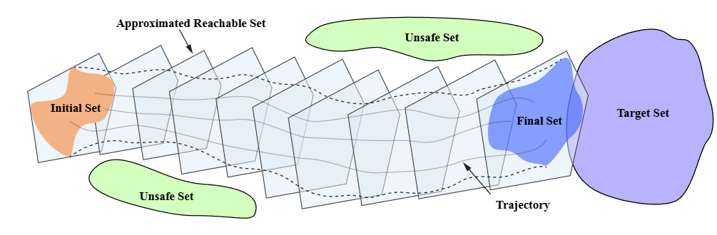
Background
Issue
在自动驾驶技术的研究与开发过程中，确保系统的安全性和可靠性是至关重要的。核心问题之一是如何设计一个在线且高效精确的可达集（Reachable Set）计算方法。在自动驾驶的背景下，这一概念对于理解车辆在各种交通场景中的运动可能性至关重要。
Notes:
与形式化验证紧密相关的是可达集计算，这是一种特定的分析方法，用于确定系统在特定时间内可能达到的所有状态。可达集定义为在给定初始条件和控制策略下，系统可能达到的所有状态的集合。通过计算这个集合，我们可以得到一个过度近似的主机车辆可达状态集，这个集合包含了所有可能的可行状态。结合形式化验证和可达集计算，自动驾驶公司能够构建一个更加健壮和可靠的系统。形式化验证提供了一种系统性的框架，确保每个子任务的实现都符合安全标准，而可达集计算提供了一种深入分析工具，帮助开发者理解和限制系统的潜在行为。然而，可达集的计算通常是一个高度复杂的问题，尤其是在动态和不确定的交通环境中。它要求算法不仅要能够处理高维度的状态空间，还要能够快速响应环境变化。这就要求我们开发出新的算法和工具，这些算法和工具需要在保证计算精度的同时，也需要能够在合理的时间框架内提供解决方案，满足系统操作的实用性和效率要求。

Slide 4
国内外本学科领域的发展现状
SpaceEx与Flow：一个基于C/C++的高效可达集分析工具，擅长处理混合系统，特别是线性系统。Flow以其非线性动态的泰勒模型近似而知名，但这些工具的编译开销可能影响快速迭代。
CORA：CORA无需预编译，提供基于zonotopes和interval算术的算法，加快原型开发和算法验证。CORA的即时运行特性非常适合需要频繁迭代的算法开发环境。
HyLAA：HyLAA利用Python的易用性，为线性混合系统提供了离散时间的可达性算法，使得HyLAA在解决复杂问题时表现出高效和易用性。
CommonRoad-Reach：Edmond及其团队开发的CommonRoad-Reach，结合了Python和C++，专门用于自动驾驶车辆的动态环境分析，提供可视化的驾驶走廊，加强路径规划和安全性分析。
JuliaReach：JuliaReach利用Julia语言的科学计算性能，针对高维可达集问题提供了快速精确的计算能力。尽管Julia语言在某些方面尚未达到Python的成熟度，但JuliaReach的出现预示着Julia在科学计算领域的广阔前景。

Slide 5
PyBDR工具的应用与拓展
PyBDR：
一个基于边界集方法的可达性分析工具，它通过分析初始状态集的边界来计算动态系统的完整可达状态空间。这种方法可以减少因包裹效应导致的过度近似问题，适用于处理大型初始集或长时间范围内的复杂动态系统。
[1] Dejin Ren and Chenyu Wu and Taoran Wu and Bai Xue. Inner-approximate Reachability Computation via Zonotopic Boundary Analysis
International Conference on Computer Aided Verification (CAV 2024), 2024.
[2] Bai Xue* and Zhikun She and Arvind Easwaran. Under-Approximating Backward Reachable Sets by Polytopes. In Proceedings of the 28th
International Conference on Computer Aided Verification (CAV 2016), 2016.
[3] Bai Xue* and Arvind Easwaran and Nam-Joon Cho and Martin Fränzle. Reach-Avoid Verification for Nonlinear Systems Based on Boundary
Analysis. IEEE Transactions on Automatic Control (IEEE TAC), 2017.
[4] Jianqiang Ding and Taoran Wu and Zhen Liang and Bai Xue. PyBDR: Set-boundary based Reachability Analysis Toolkit in Python
FM 2024 : International Symposium on Formal Methods (FM), 2024.
Notes:
我们的PyBDR方法发表了多篇论文，两篇CAV，一篇TAC，并且今年被FM接受。

Slide 6
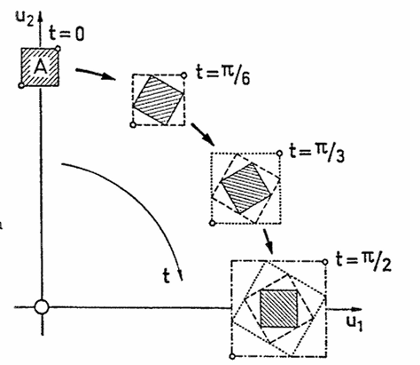
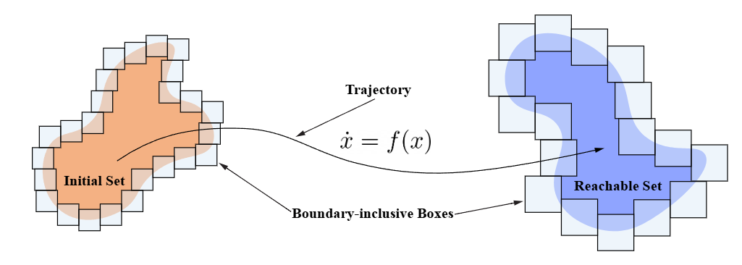
PyBDR工具的应用与拓展
问题:
包装效应：在构建可达集的迭代计算过程中，过度近似误差的传播和累积。
“这个工具的主题是实现了的“基于集合边界的方法”，它探索了仅通过对初始状态集合的一小部分子体积（即包围其边界的集合）进行状态探索性分析，来计算完整的可达状态空间的方法。“
Notes:
这里展示了基于集合传播技术的近似策略的偏好，以确定系统的所有可能行为。从初始状态集开始，并迭代计算一系列源自动态和指定控制输入的集合来表示系统可能达到的所有可能状态，使我们能够验证特定属性，例如安全性。为了加速计算过程中集合之间的操作，这些方法通常使用interval、polytope和zonotopes等集合表示来在整个过程中过度逼近潜在的精确状态。由于包装效应的程度与初始集的体积强烈相关，因此经常使用划分初始状态空间并独立计算这些划分的可达集的技术来减少包装效应，特别是对于大的初始集或大的时间范围。然而，这种划分可能会对计算时间和内存产生大量需求，常常使得现有的可达性分析技术不适合复杂的现实世界应用。
而如果不必被迫探索全部，例如维度的指数级增长，分区的数量可能会极大地帮助这些程序。这是这个工具的主题，它实现了所谓的“基于集合边界的方法”，该方法探索基于对初始状态集的一小部分子体积的状态探索性分析来计算完整的可达状态空间，即一个包含其边界的集合。原则上，通过划分初始集或/控制步长，可以将包装效应引入的误差减小到任意小，从而可以精细调整近似的精度。然而，这种幼稚的方法通常会产生高昂的计算成本，这使得改进现有可达性分析算法的保守估计是不切实际的。
Pybdr方法的本质是将状态空间的演化转化为同胚映射。如图所示，同胚特性确保了初始集与其可达集在系统演化过程中的边界对应关系。因此，任何包含初始集合边界一部分的集合都必须相应地包含初始集合可达集边界的一部分。通过精心选择较小尺寸的框，我们实现了高精度可达集边界的特征，从而最小化计算可达集与系统真实演化之间的差异。

Slide 7
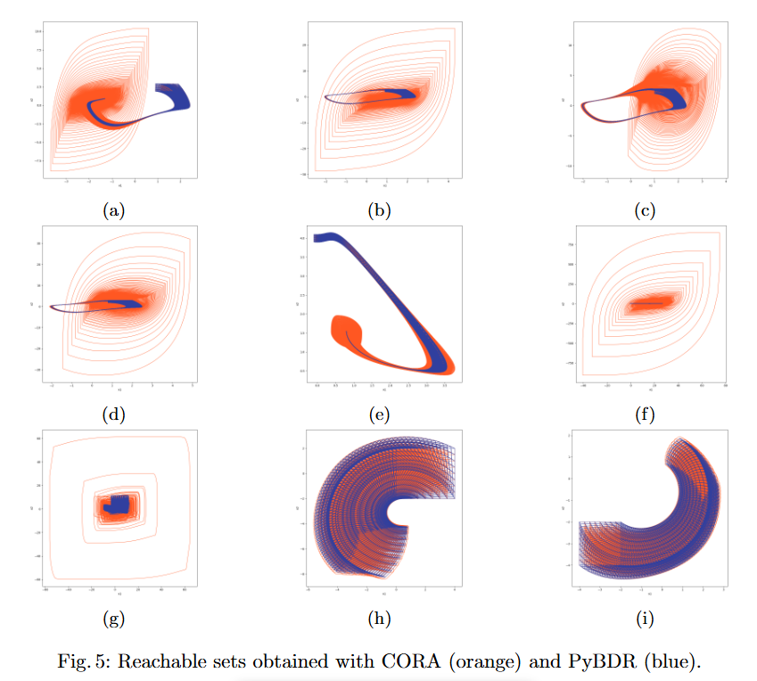
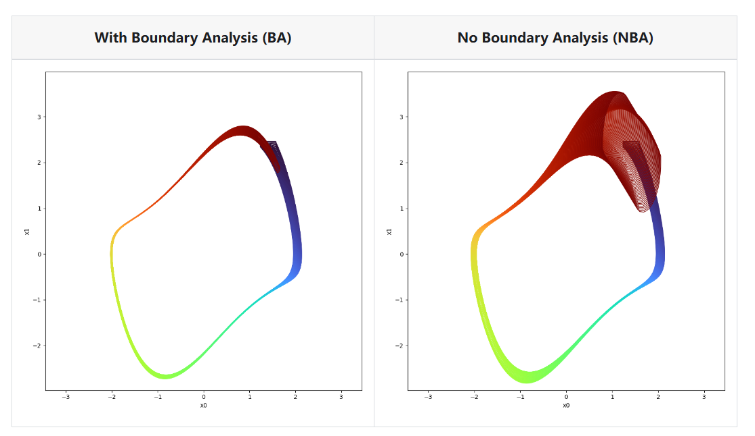
PyBDR工具的应用与拓展
Notes:
PyBDR的主要贡献点是融合了基于边界的可达性分析，比起传统的可达集计算，我们的工具表现出来的效果更加精确。

Slide 8
PyBDR工具与CommonRoad的对比
CommonRoad | PyBDR
只支持质点模型，可用性低 | 支持自定义模型，包括bicycle模型等，可用性极高
只能使用Interval来进行操作，精准度低 | 能使用Interval，Polytope，Zonotope等形式来计算可达集，精准度高
只能够离线计算可达集，实际应用难 | 能够在线计算可达集，实际应用范围广

Slide 9
研究工作计划与进度安排
2024 年 7 月：开展文献调研，重点研究现有的自动驾驶避障算法、在线可达集计算工具(PyBDR)和相关应用。确定工具开发的需求和技术路线，完成项目计划书和研究背景部分的撰写。
2024 年 8-9 月：设计PyBDR工具的避障功能模块，完成初步的软件架构设计。开始平台集成的工作，实现数据接口的对接。完成学位论文中关于工具设计的理论基础和架构设计部分。
2024 年 10-11 月：开发PyBDR工具的避障功能原型，进行单元测试。在平台中构建测试场景，进行集成测试。完成学位论文中关于原型开发和测试方法的章节。
2024 年 12 月：增加PyBDR工具的避障算法，提升计算效率和准确性。在仿真环境中进行更广泛的测试，包括不同交通环境和复杂场景。完成学位论文中关于仿真测试和性能优化的章节。
2025 年 1-2 月：在平台上进行测试，收集反馈数据并进行分析。完成学位论文中关于测试的章节。
2025 年 3 月：根据测试的反馈，对PyBDR工具进行迭代更新。完成所有实验并撰写毕业论文。
2025 年 3 月底前：对PyBDR工具进行最终测试，确保其稳定性和可靠性。准备学位论文答辩，包括答辩PPT和演讲稿。完成所有实验并撰写毕业论文。

Slide 10
谢谢大家

